Slide 1
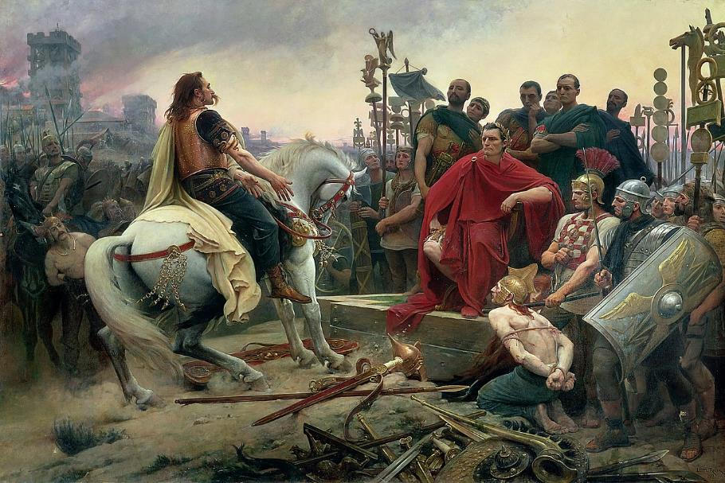
Lorient Vous Présente La Bataille d’Alésia
Vercingétorix jette les armes aux pieds de Jules César

Slide 2
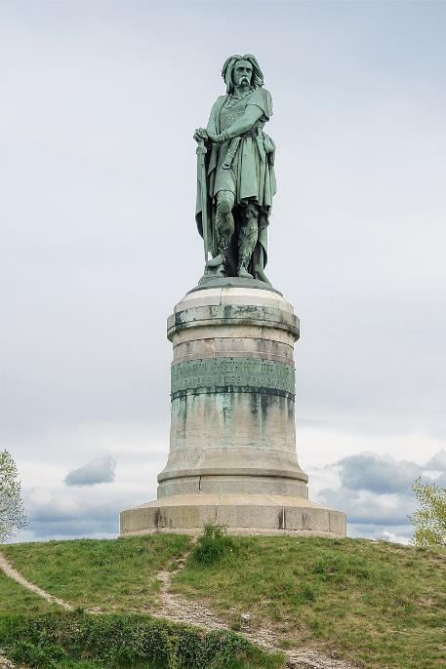
Le siège d'Alésia est une bataille décisive de la fin de la guerre des Gaules qui voit la défaite d'une coalition de peuples gaulois menée par Vercingétorix face à l'armée romaine de Jules César. Elle se déroule entre les mois de juillet et de septembre 52 av. J.-C.
Statue monumentale de Vercingétorix par Aimé Millet, près d'Alise-Sainte-Reine.

Slide 3
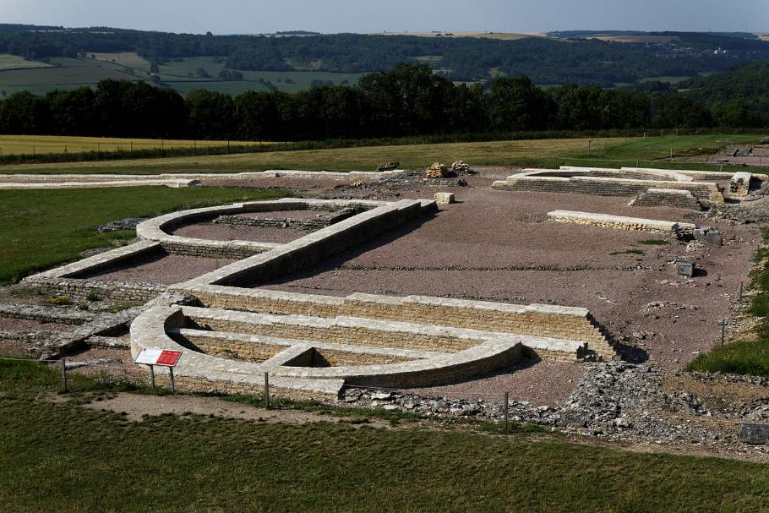
Vestiges de la basilique civile romaine découverte sur le Site archéologique d'Alésia à Alise-Sainte-Reine.

Slide 4
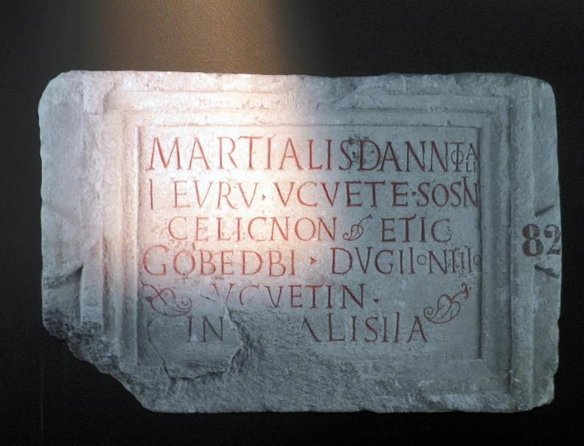
La dédicace de Martialis avec la mention « Alisiia », exposée au MuséoParc d'Alésia, Alise-Sainte-Reine en Côte-d'Or, Bourgogne-Franche-Comté.

Slide 5
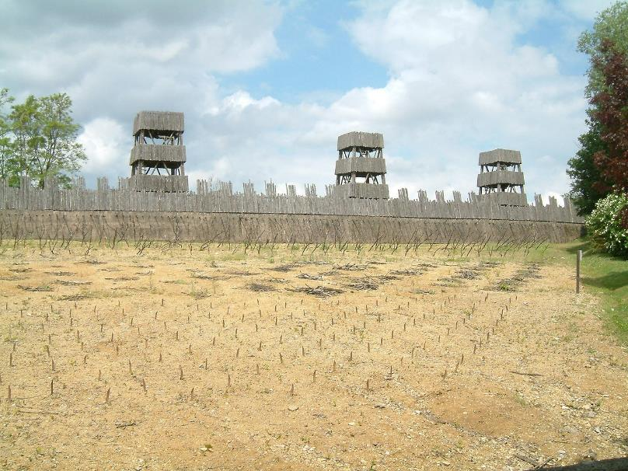
Réplique des fortifications utilisées lors du siège d'Alésia, Archéodrome de Beaune, Merceuil, Bourgogne, FRANCE.

Slide 6
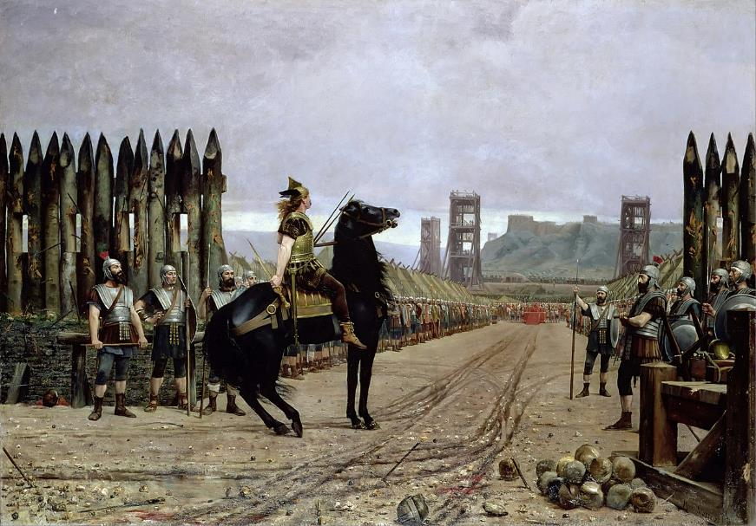
Henri-Paul Motte, Vercingétorix se rend à César, 1886

Slide 7
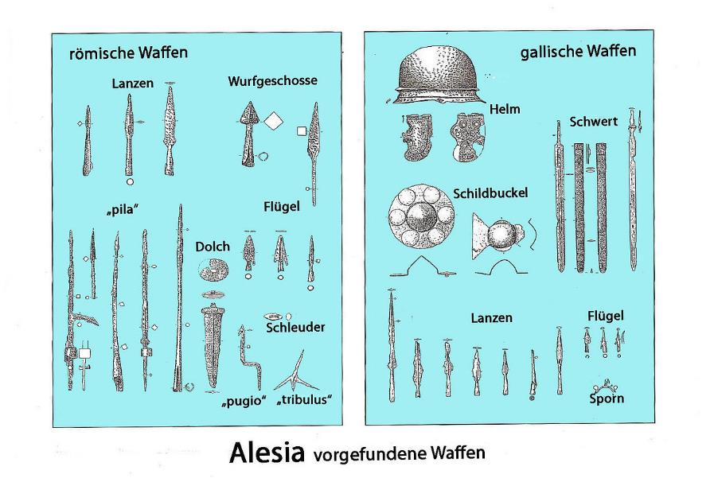
Planches d'armements découverts à Alésia lors des fouilles

Slide 8
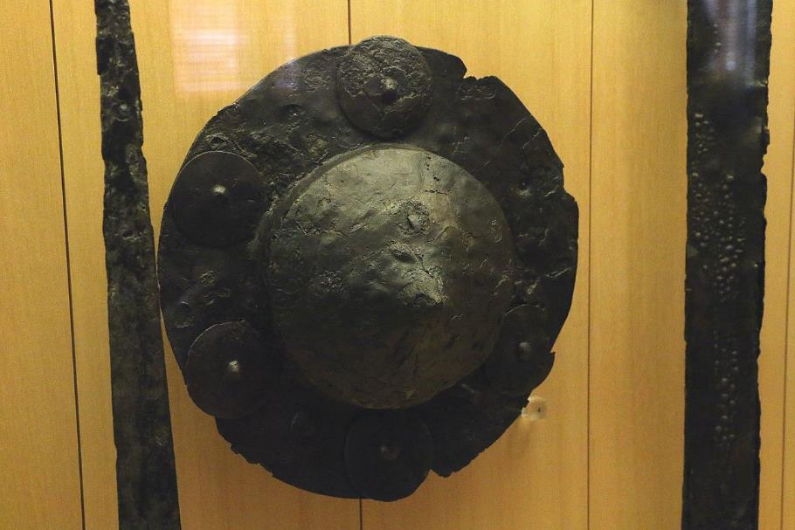
Umbo de bouclier germanique découvert à Alésia - Musée d'Archéologie Nationale de Saint-Germain-en-Laye

Slide 9
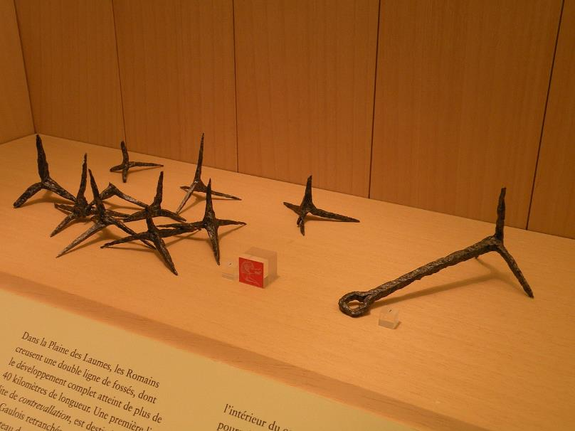
Tribuli romains découverts à Alésia - Musée d'Archéologie Nationale de Saint-Germain-en-Laye

Slide 10
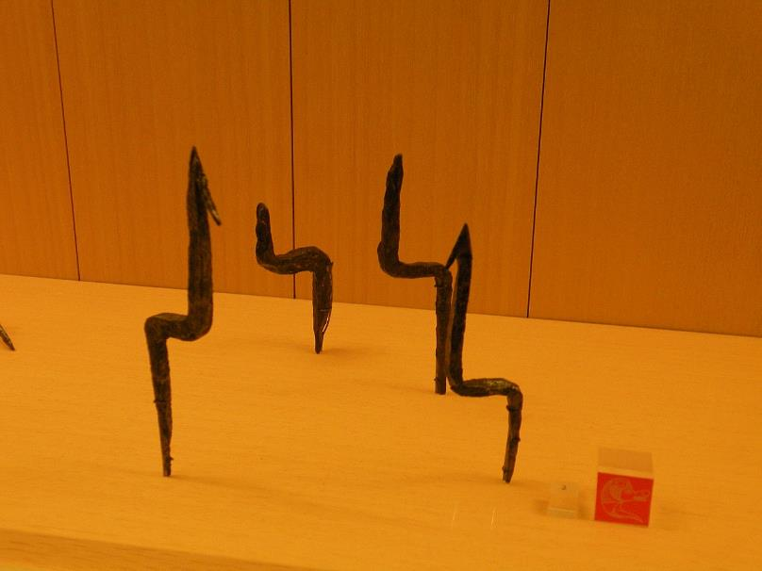
Stimuli romains découverts à Alésia - Musée d'Archéologie Nationale de Saint-Germain-en-Laye

Slide 11
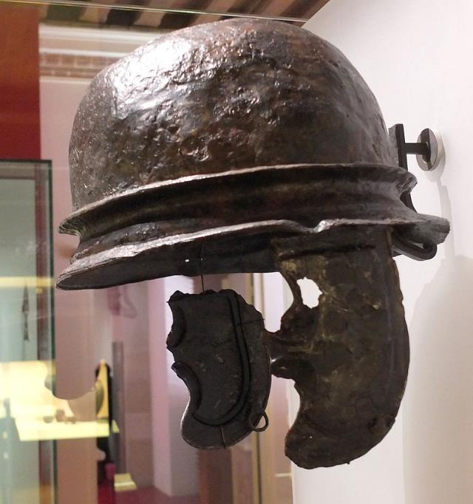
Casque en fer découvert à Alésia - Musée d'Archéologie Nationale de Saint-Germain-en-Laye

Slide 12
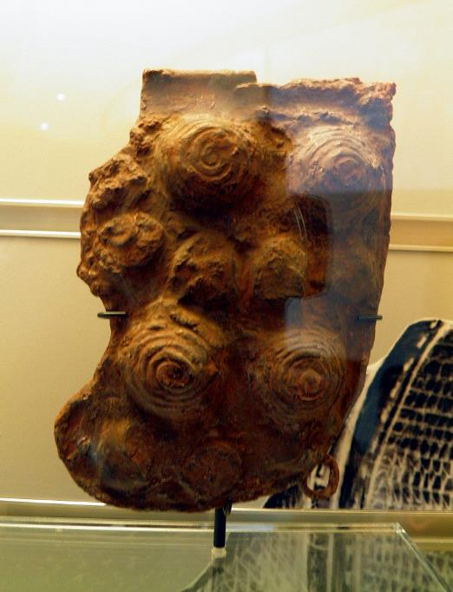
Copie en plâtre d'une paragnathide de casque gaulois découverte à Alésia - MuséoParc Alésia

Slide 13
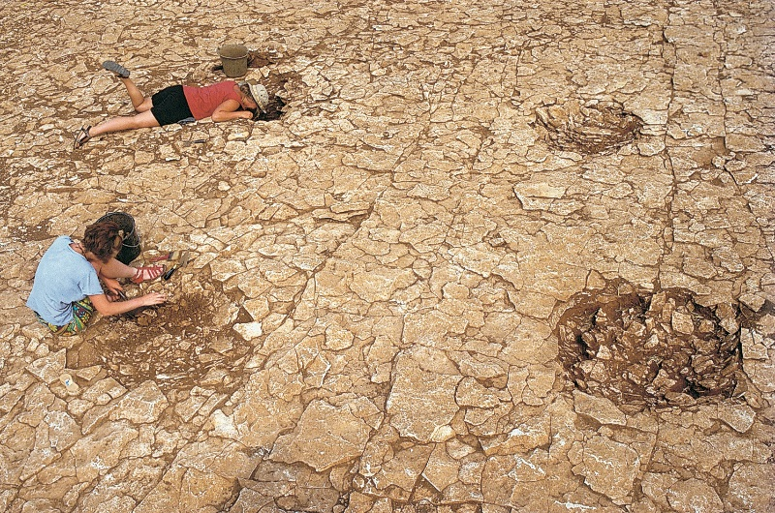
Fouille du Camp C à Alésia

Slide 14
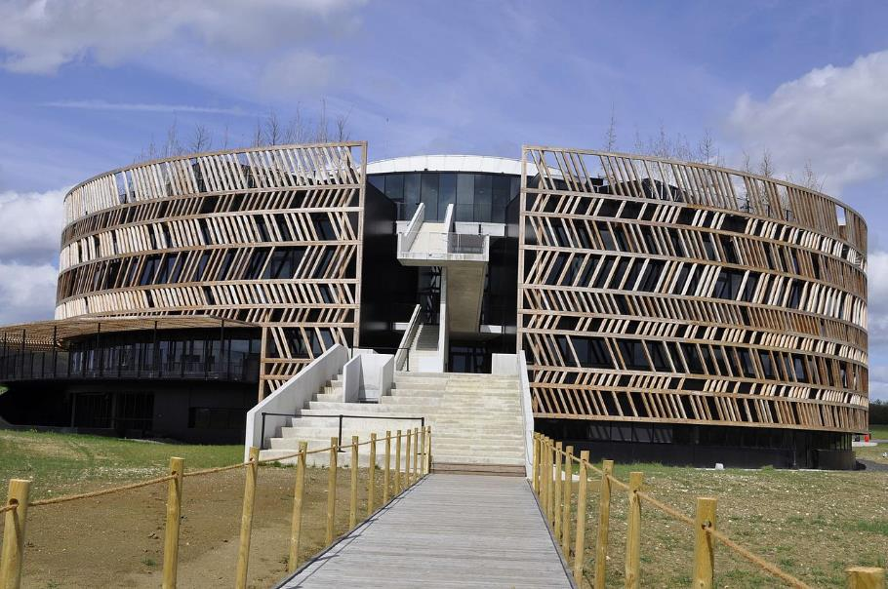
« Centre d’interprétation des assiégeants » du MuséoParc Alésia.

Slide 15
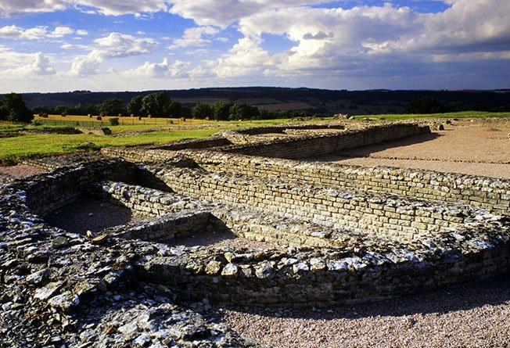
Vestiges gallo-romains du site archéologique d'Alesia,

Slide 16
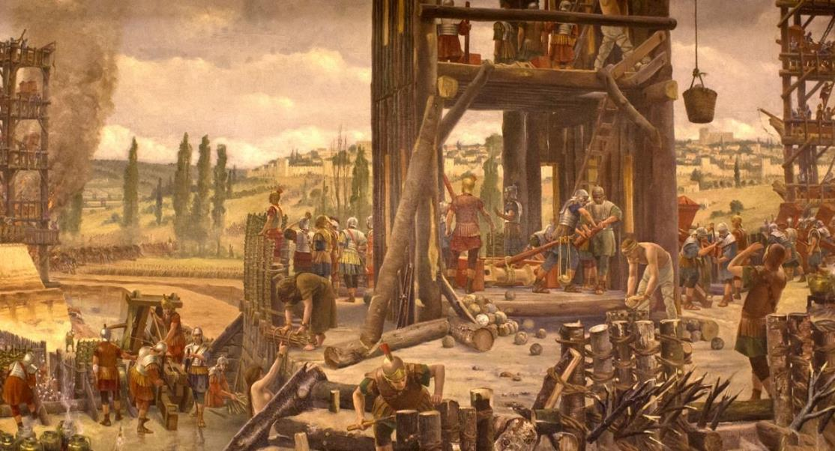
Alésia 52 avant J.-C.

Slide 17
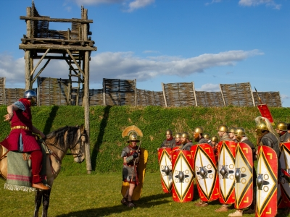
MuséoParc d'Alésia

Slide 18
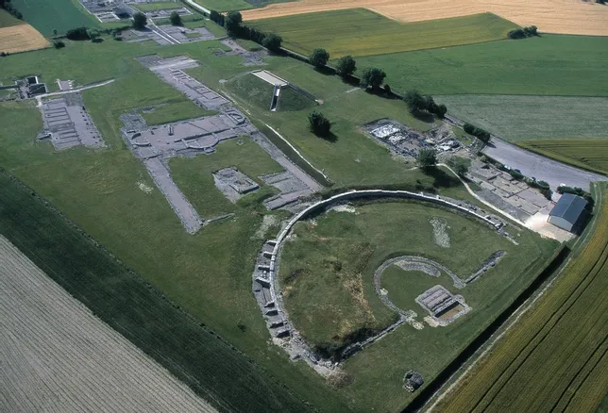
Alésia fouilles

Slide 19
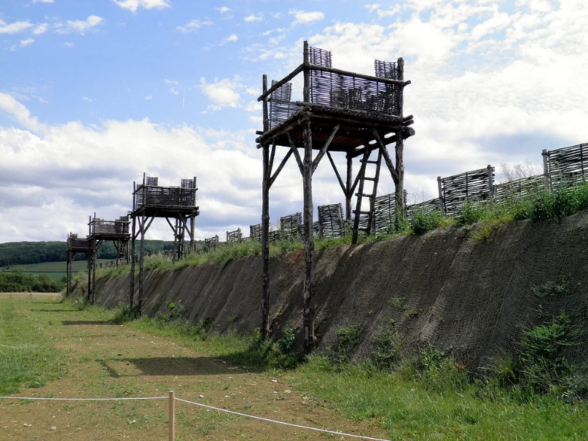
Reconstitution du Rempart de la Circumvallation, Alésia

Slide 20
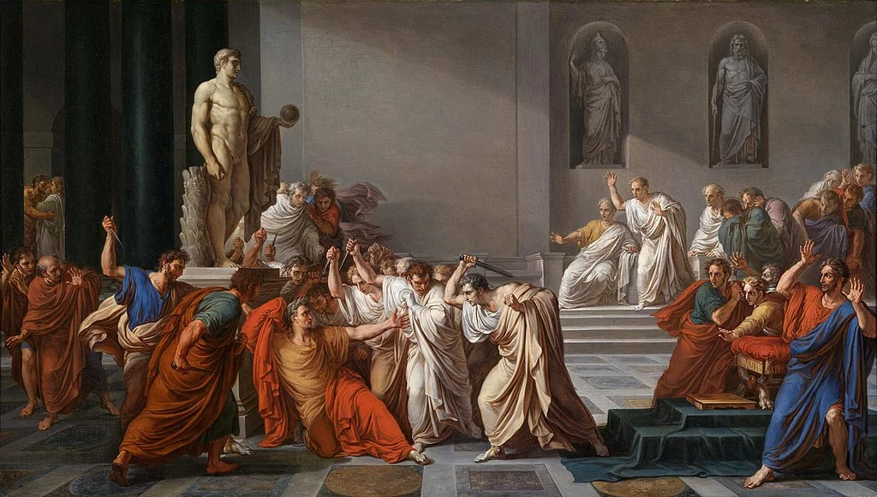
L’assassinat de Jules César (Vincenzo Camuccini (1771 – 1844) – La morte di Cesare)

Slide 21
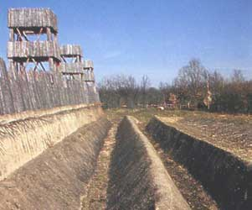
Reconstitution d'une enceinte et des pièges

Slide 22
Lorient Vous A Présenté La Bataille d’Alésia
Les Images Et Le Son Du Net
Daniel
Reconstitution d'une enceinte et des pièges

